Slide 2
Električne instalacije u kući

Slide 3
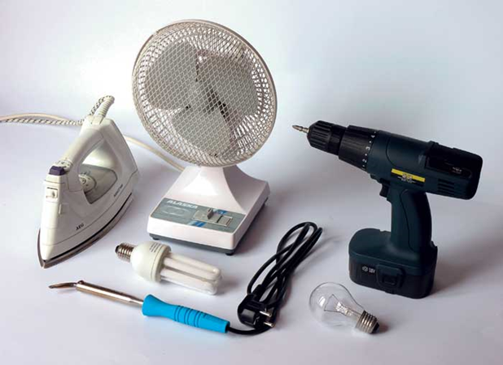
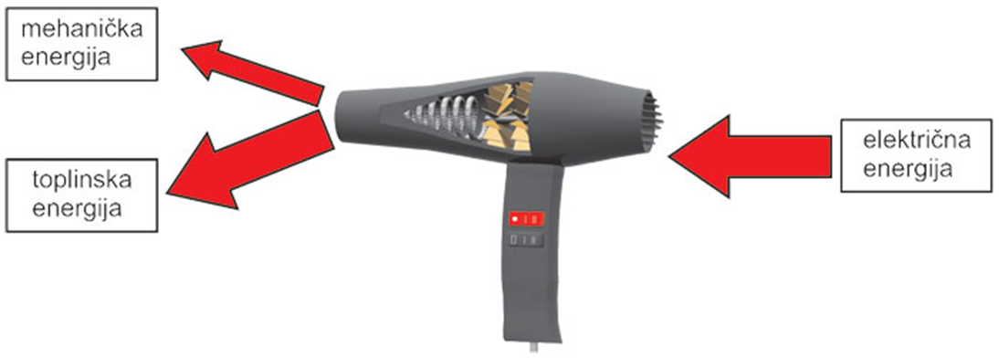
Električna trošila
Električna trošila su tehničke tvorevine koje električnu energiju pretvaraju u neki drugi oblik energije.

Slide 4
Strujni krug
Dijelovi strujnog kruga su:
izvor
električni vodovi
prekidač (tipkalo)
trošilo

Slide 5
trošilo
električni vod
otvoreni strujni krug
prekidač
električni vod
zatvoreni strujni krug
+
-
Istosmjerni izvor električne struje

Slide 6
Električna instalacija
Radi priključivanja trošila na gradsku električnu mrežu potrebno je unutar zgrade ugraditi električne vodove i druge tehničke tvorevine koje čine kućnu električnu instalaciju
Glavni priključak na gradsku mrežu može se izvesti nadzemnim i podzemnim vodovima

Slide 7
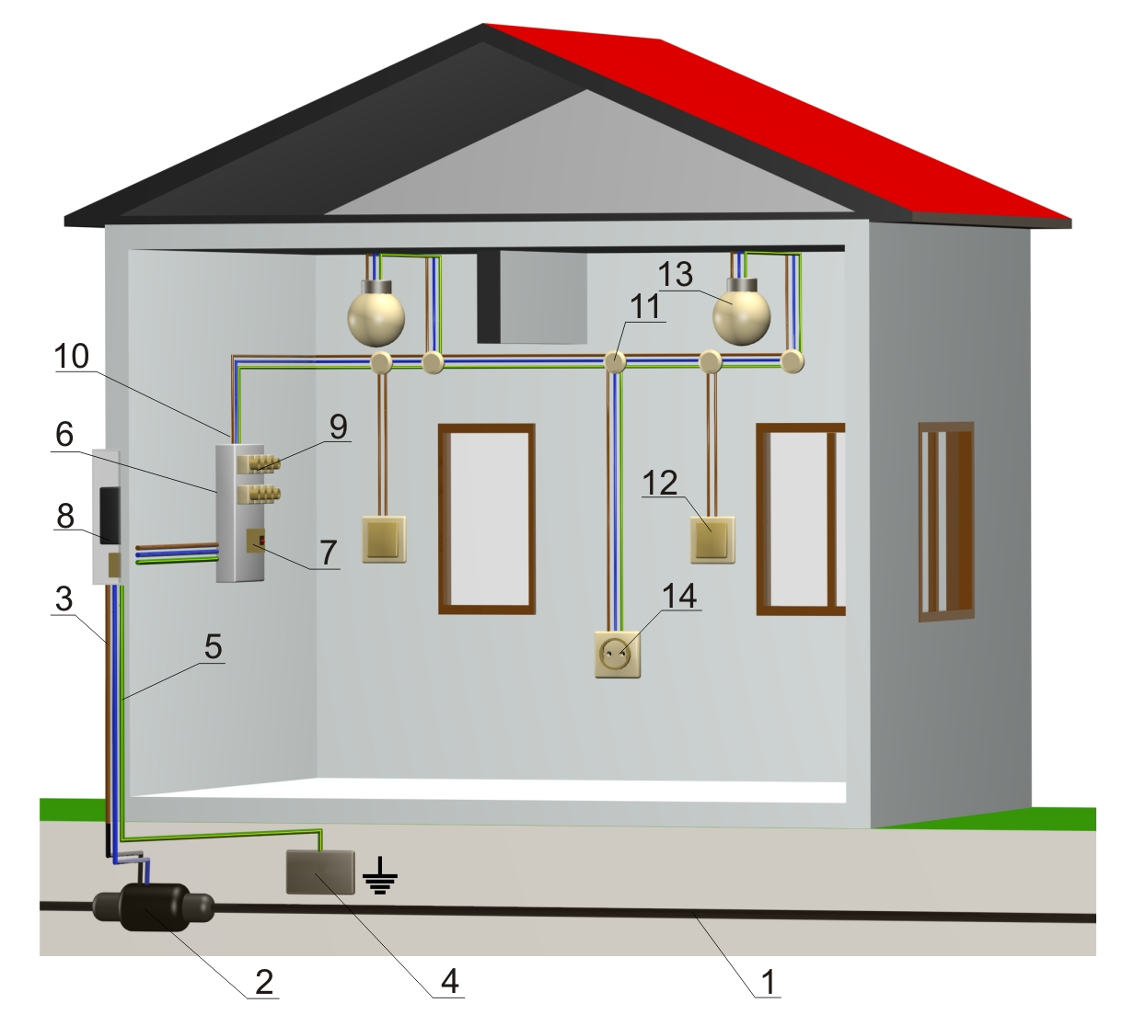
1 – podzemni električni vod
2 – podzemni priključak
3 – glavni vod
4 – uzemljenje
5 – vod za uzemljenje
6 – razvodna ploča
7 – glavni električni
osigurač
8 – električno brojilo
9 – električni osigurači
10 – električni vodovi
11 – razvodna kutija
12 – prekidač (sklopka)
13 – rasvjetno tijelo
14 – uzemljena utičnica

Slide 8
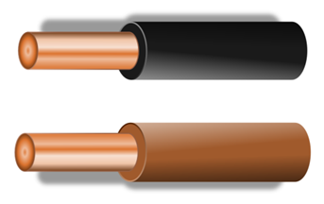


Električni vodovi
Većina električnih trošila u kućanstvu napaja jednofaznom izmjeničnom strujom napona gradske mreže 230 volti.
Radi raspoznavanja izolacija se u trožilnim vodovima označuje bojama.
FAZNI VOD
smeđa ili crna izolacija
NULTI VOD
plava izolacija
FAZNI VOD
žuto-zelena izolacija

Slide 9

Ispitivanje faznog voda
nulti vod
fazni vod
fazni ispitivač

Slide 10
Električno brojilo
Električno brojilo jest uređaj koji mjeri količinu električne energije koja je ušla u našu instalaciju. U elektroenergetskom sustavu se za količinu električne energije rabi mjerna jedinica kilovatsat (kWh), a 1 kWh = 3 600 kJ.

Slide 11
Razvodna ploča
Osigurači – štite instalacije i el. uređaje od preopterećenja i struje kratkog spoja; postavljaju se uvijek u fazni vod, a mogu biti:
rastalni
automatski
Zaštitna sklopka (FID) – štiti od strujnoga udara

Slide 12
Strujni krug s izmjeničnim prekidačima
+
-

